Slide 1
ПРЕДСТАВЛЕНИЕ ОНТОЛОГИЧЕСКОГО РЕСУРСА ДЛЯ КЛАССИФИКАЦИИ ВЫЯВЛЕННЫХ АТРИБУТОВ СТИЛЯ НАУЧНОГО ТЕКСТА

Slide 2
Постановка задачи
Набор маркеров стиля
Онтология маркеров стиля
Основные задачи онтологии:
Систематизация маркеров.
Генерация шаблонов для поиска маркеров в тексте.
Высшая школа экономики, Пермь, 2017
Notes:
Маркеры были получены при обработке собранного корпуса текстов. Корпус состоит из работ Research Proposal студентов 4 курса направления Менеджмент.
Основное средство по работе с корпусом – GATE.
General Architecture for Text Engineering (GATE, программа) — система обработки естественного языка с открытым исходным кодом. С помощью GATE реализуются задачи, где требуется выявить смысловое содержание текста и кодировать его в структурированном виде путём добавления аннотаций к сегментам текста. Таким образом, маркеры стиля – это основные черты английского языка, которые являются одними из составляющих письменного академического английского.
На данный момент, набор маркеров представляет собой неструктурированную информацию, а создание онтологии при обработке неструктурированных данных имеет ряд преимуществ. Онтология позволяет наиболее целостно представить сведения об изучаемой предметной области. Данные, описанные в онтологии, представляют собой материал, представленный в единой форме, с описанием одних терминов с помощью других, отражая различные типы взаимосвязей между ними, что делает процесс восприятия данной предметной области легче.
Таким образом, основными задачами онтологии являются:
Систематизация маркеров
Генерация шаблонов для поиска маркеров в тексте

Slide 3
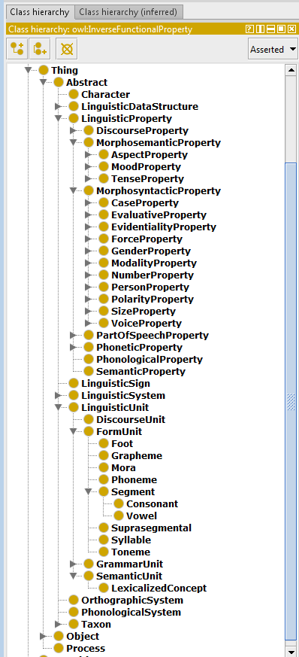
Онтология лингвистики GOLD
GOLD (General Ontology for Linguistic Description) – онтология для описательной лингвистики, которая предоставляет наиболее основные категории и взаимоотношения, использующиеся в научном описании естественного языка, в формализованном виде.
фото
фото
фото
Высшая школа экономики, Пермь, 2017
Notes:
Класс Abstract является самым большим, состоящим из множества подклассов. В нем рассматриваются классы, предназначенные как для грамматических, синтаксических, морфологических структур, так и для орфографии, фонетики и т.д. Класс имеет большой охват и содержит в себе порядка 500 классов и подклассов с максимальным уровнем детализации 11. Несмотря на то, что все классы имеют комментарий (описание), при анализе очень сложно понять, что должно к какому классу относиться, поскольку иерархия очень сложная и разбита на множество классов.
Классы Object и Process по сравнению с классом Abstract содержат в себе немного подклассов и касаются знакового английского, разговорного английского в плане произношения звуков, письменного английского в плане орфографии.
После анализа данного класса, было решено, что наибольший интерес вызывает подкласс класса LinguisticProperty – PartOfSpeechProperty, так как все маркеры стиля представляют собой отдельные части речи, которые могут быть рассмотрены в рамках этого класса. Класс LinguisticUnit тоже представляет интерес, так как там есть класс, имеющий дело с частями слова, а это тоже относится к онтологии маркеров.

Slide 4
Перечисление важных терминов онтологии
Номинализация
Личные местоимения
Глаголы абстрактной семантики
Пассивный залог
Усилительные наречия
Препозитивные и постпозитивные определения
Средства логической связи
Некатегоричные высказывания (hedges)
«Длинные» предложения
фото
фото
фото
Высшая школа экономики, Пермь, 2017
Notes:
Класс Abstract является самым большим, состоящим из множества подклассов. В нем рассматриваются классы, предназначенные как для грамматических, синтаксических, морфологических структур, так и для орфографии, фонетики и т.д. Класс имеет большой охват и содержит в себе порядка 500 классов и подклассов с максимальным уровнем детализации 11. Несмотря на то, что все классы имеют комментарий (описание), при анализе очень сложно понять, что должно к какому классу относиться, поскольку иерархия очень сложная и разбита на множество классов.
Классы Object и Process по сравнению с классом Abstract содержат в себе немного подклассов и касаются знакового английского, разговорного английского в плане произношения звуков, письменного английского в плане орфографии.
После анализа данного класса, было решено, что наибольший интерес вызывает подкласс класса LinguisticProperty – PartOfSpeechProperty, так как все маркеры стиля представляют собой отдельные части речи, которые могут быть рассмотрены в рамках этого класса. Класс LinguisticUnit тоже представляет интерес, так как там есть класс, имеющий дело с частями слова, а это тоже относится к онтологии маркеров.

Slide 5
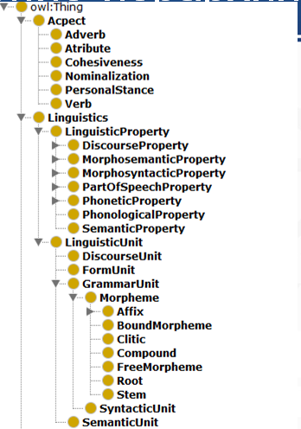
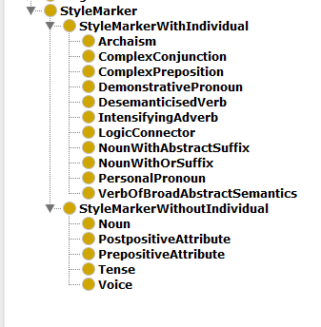
Определение иерархии классов
фото
фото
фото
Высшая школа экономики, Пермь, 2017
Notes:
Как было описано ранее, наиболее интересным классом лингвистики GOLD, с точки зрения онтологии маркеров стиля, является класс Abstract. Все аспекты, выделенные экспертами выше, принадлежат подклассам LinguisticProperty и LinguisticUnit. Именно этот кусок иерархии классов ляжет в основу онтологии маркеров стиля в качестве онтологии лингвистики.
В ходе анализа было решено создать три основные класса: Linguistics – термины лингвистики, Aspect – аспекты, выделенные экспертами и StyleMarker – маркеры стиля.

Slide 6
Структура онтологии
Описание конкретных маркеров
фото
Описание аспектов
GOLD
фото
SUMO
фото
Высшая школа экономики, Пермь, 2017
Notes:
Как было описано ранее, наиболее интересным классом лингвистики GOLD, с точки зрения онтологии маркеров стиля, является класс Abstract. Все аспекты, выделенные экспертами выше, принадлежат подклассам LinguisticProperty и LinguisticUnit. Именно этот кусок иерархии классов ляжет в основу онтологии маркеров стиля в качестве онтологии лингвистики.
В ходе анализа было решено создать три основные класса: Linguistics – термины лингвистики, Aspect – аспекты, выделенные экспертами и StyleMarker – маркеры стиля.

Slide 7
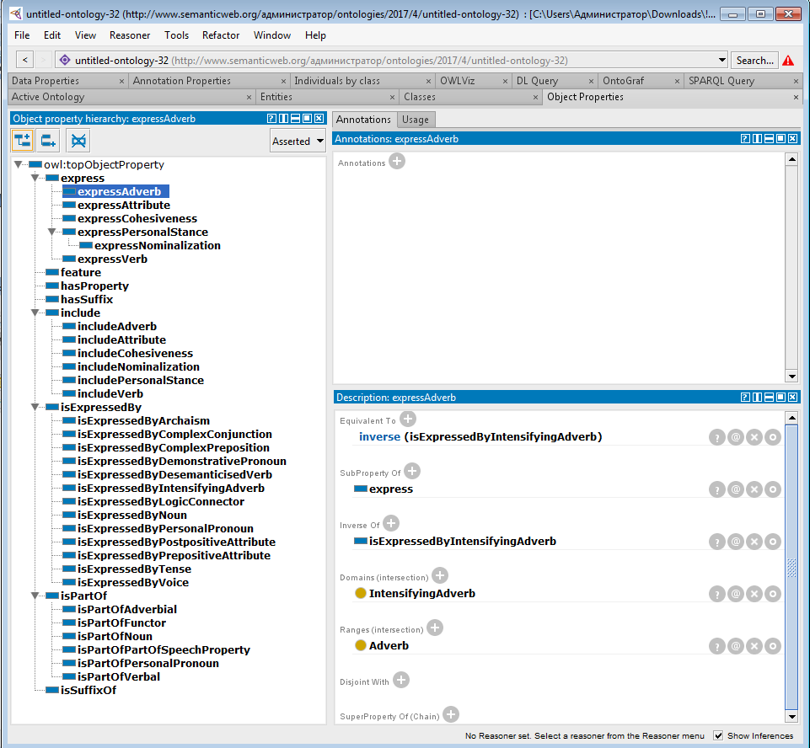
Определение свойств
фото
фото
фото
Высшая школа экономики, Пермь, 2017

Slide 8
Онтологический граф аспекта Nominalization
фото
фото
фото
Высшая школа экономики, Пермь, 2017

Slide 9
Генерация правил поиска
Плагин на основе созданной онтологии будет выполнять следующий порядок действий:
Для всех классов, у которых базовый класс StyleMarker, получаем экземпляры.
У экземпляров берем свойство template, в котором записано JAPE -выражение по поиску конкретного маркера.
Извлекаем JAPE -выражение или получаем имя файла для поиска маркера.
Соединяем выражения по поиску конкретных маркеров с помощью оператора или в общее JAPE -выражение, переходим по имени к файлу, содержащему реализацию поиска маркера.
фото
фото
фото
Высшая школа экономики, Пермь, 2017
Notes:
После того, как была создана онтология маркеров стиля, можно перейти к алгоритму генерации правил поиска маркеров. Для этого нужен будет плагин, который на основе созданной онтологии будет выполнять следующий порядок действий:
Для всех классов, у которых базовый класс StyleMarker, получаем экземпляры.
У экземпляров берем свойство template, в котором записано JAPE -выражение по поиску конкретного маркера.
Извлекаем JAPE -выражение или получаем имя файла для поиска маркера.
Соединяем выражения по поиску конкретных маркеров с помощью оператора или в общее JAPE -выражение, переходим по имени к файлу, содержащему реализацию поиска маркера.

Slide 10
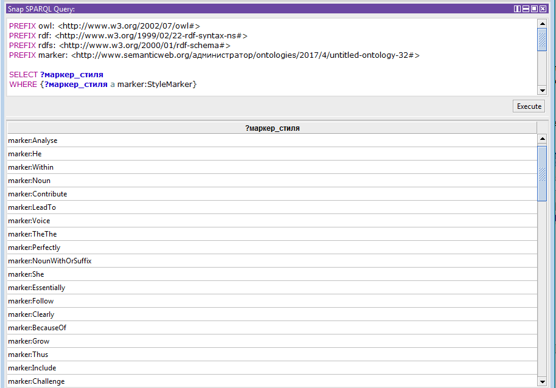
Результаты запроса на вывод всех маркеров стиля
фото
фото
фото
Высшая школа экономики, Пермь, 2017

Slide 11
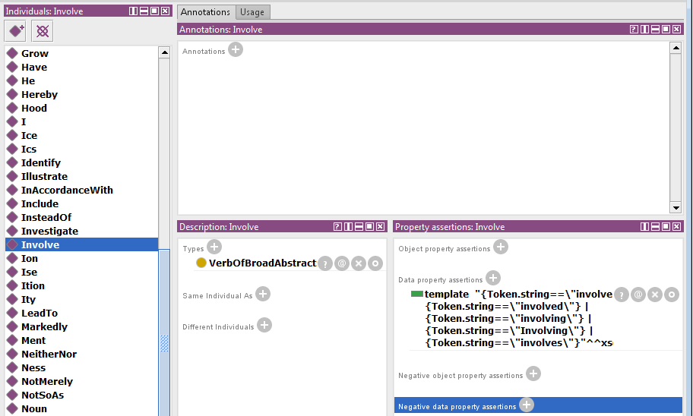
Создание и заполнение свойства Template
фото
фото
фото
Высшая школа экономики, Пермь, 2017

Slide 12
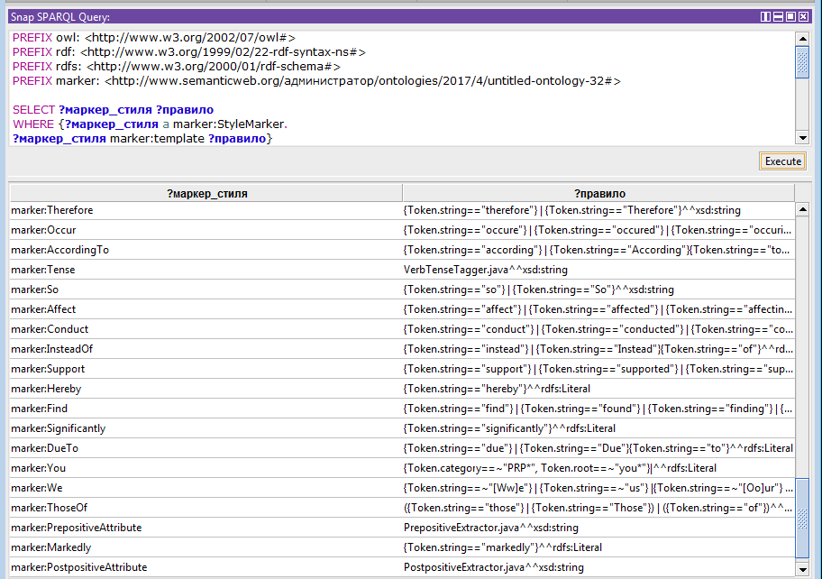
Результаты запроса на вывод свойства Template
фото
фото
фото
Высшая школа экономики, Пермь, 2017

Slide 13
фото
СПАСИБО ЗА ВНИМАНИЕ!
фото
фото
Высшая школа экономики, Пермь, 2017

